Slide 1

"StoreMe": Smarte Lagerverwaltungs-App
Von ​
Josiane Kanouo Maneyo​

Slide 2
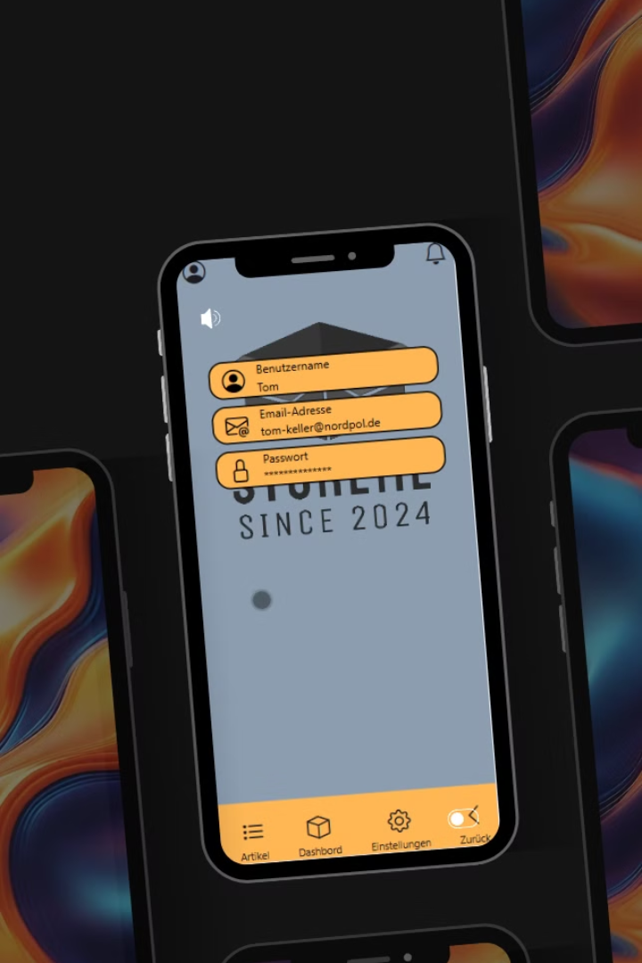
"StoreMe"
Einfache Verwaltung kleiner Lagerbestände für Privatpersonen und Kleinunternehmen.
Benutzerfreundlich, effizient und übersichtlich.

Slide 3

Gliederung des Projektes
Einleitung
Zielgruppenanalyse
Projektplanung
UX/UI-Designprozess
Technische Umsetzung des Prototyps
Live-Demo des Prototyps
Fazit und Ausblick

Slide 4

Projektziel:
Entwicklung eines Prototyps, der die Kernfunktionen der Lagerverwaltungs-App interaktiv abbildet und eine einfache Benutzerführung gewährleistet
Zeitraum:
6 Tage, vom 8. bis 15. November 2024

Slide 5


"StoreMe" ist eine mobile App zur einfachen Verwaltung von Lagerbeständen
Zielgruppe: Privatpersonen, kleine Unternehmen und Hobby-Lageristen
Ziel: Eine benutzerfreundliche Möglichkeit, Lagerbestände effizient zu organisieren und stets den Überblick zu behalten

Slide 6
Familienorganisatorin – "Lea, die Familienmutter"
nutzt die App Hauptsächlich, um sicherzustellen, dass wichtige Haushaltsprodukte immer vorrätig sind
keine Lebensmittel unnötig verfallen
Sie legt Schwellenwerte für Benachrichtigungen fest, damit sie rechtzeitig informiert wird, wenn Produkte aufgebraucht sind oder bald ablaufen.

Slide 7
Hobbybastler – "Tom, der Heimwerker"
Tom nutzt die App, um seinen Materialbestand und seine Werkzeuge zu organisieren.
Tom schätzt dabei besonders die Übersichtlichkeit der App und die Möglichkeit,
Werkzeuge und Materialien in verschiedene Kategorien wie "Hobby" oder "Haushalt" einzuordnen.

Slide 8
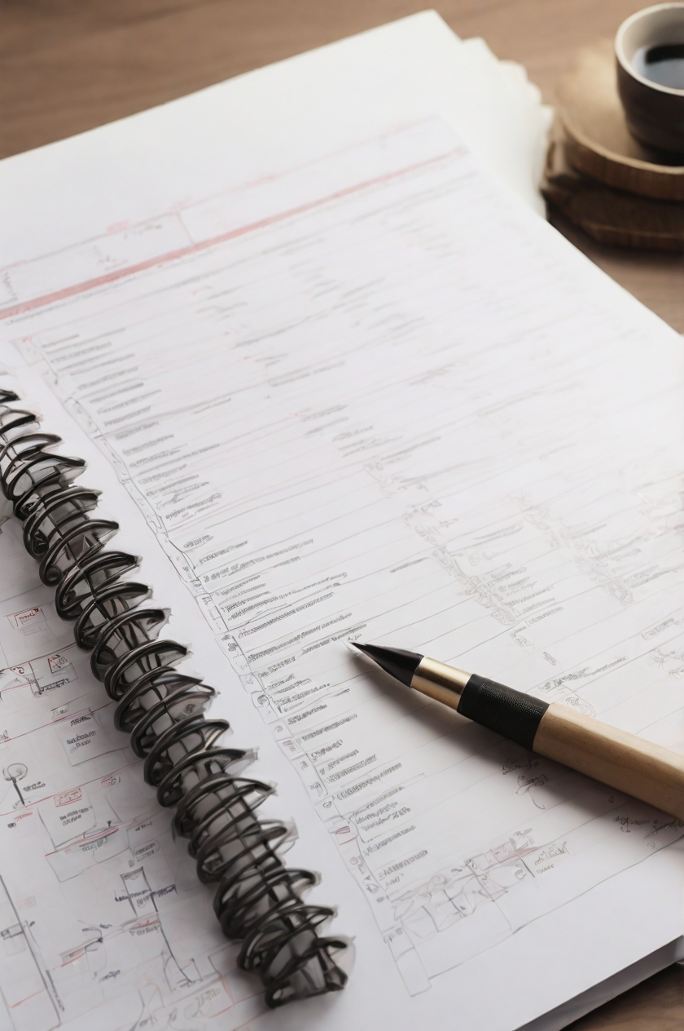
Projektplanung – Überblick
Projektvorbereitung und Zielgruppenanalyse
UX-Design und erste Mockups
Fertigstellung der Mockups, Start HTML/CSS
HTML/CSS und Interaktionen
Dokumentation und Feinschliff
Präsentation und Feedback

Slide 9
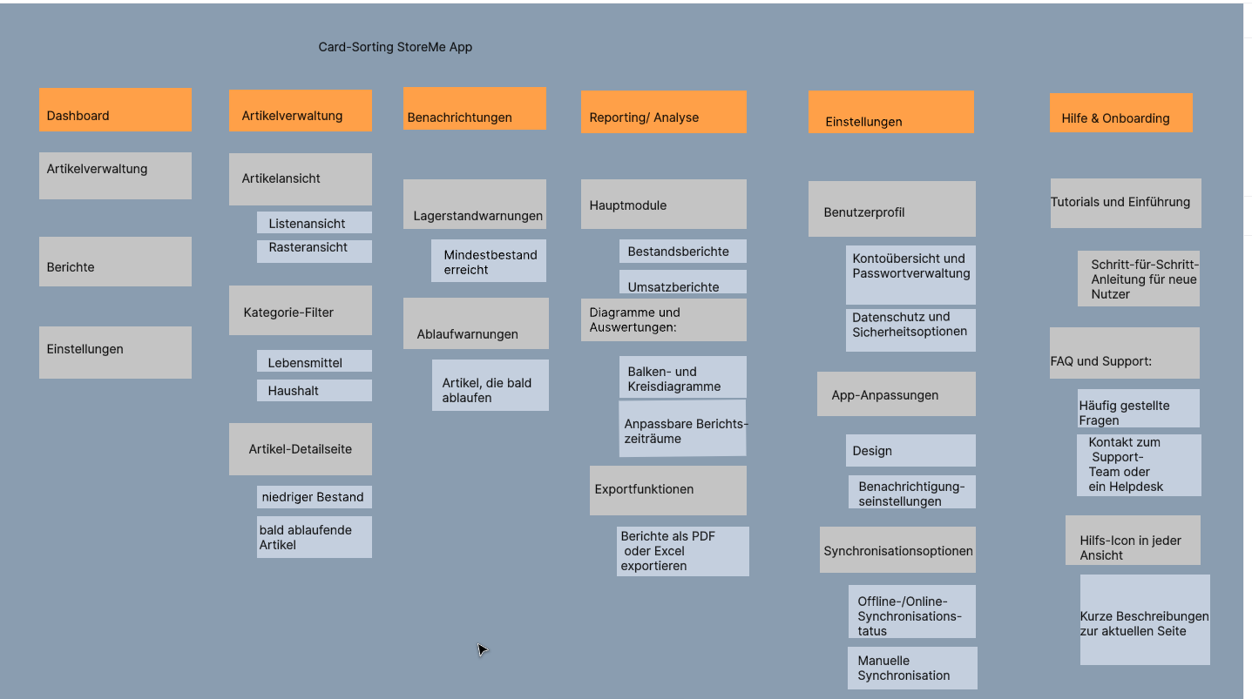
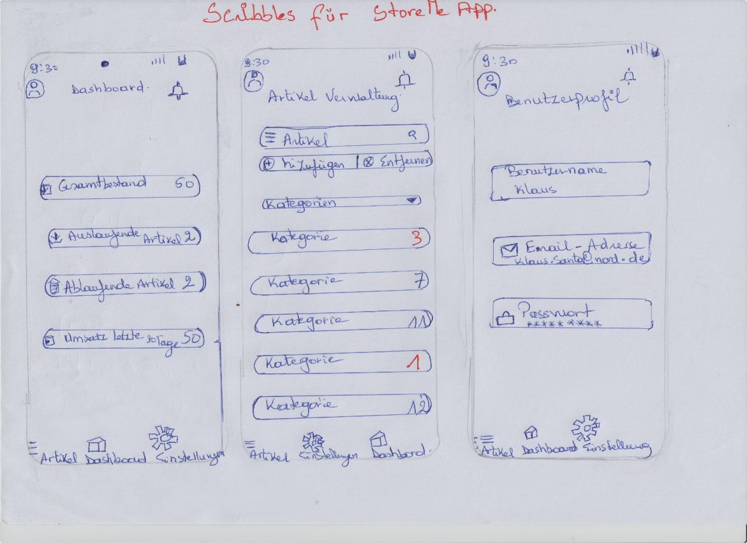
.
Projektvorbereitung:
Card-Sorting
hilft dabei, die Navigation und Informationsarchitektur auf die Bedürfnisse der Benutzer auszurichten.
Scribbles bieten eine flexible Möglichkeit, Ideen schnell zu skizzieren und anzupassen

Slide 10
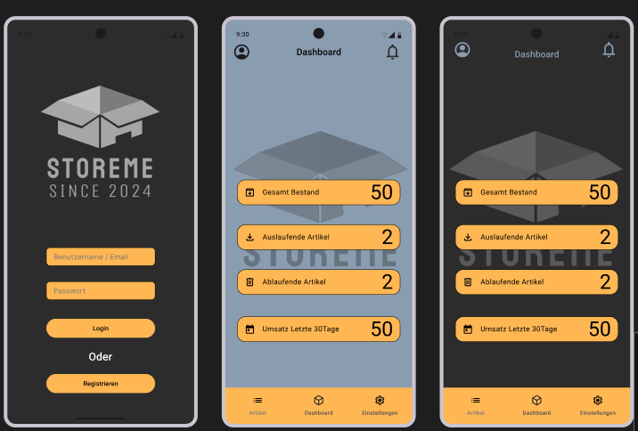
UX/UI-Designprozess –
Skizzen und Mockups
Skizzen der Hauptbildschirme
Erste Mockups in Figma: Darstellung
des minimalistischen Designstils
und der intuitiven Benutzerführung
Interaktionen: Design-Entscheidungen zur Vereinfachung
der Lagerverwaltung (z. B. schnelle Bestandserfassung)

Slide 11
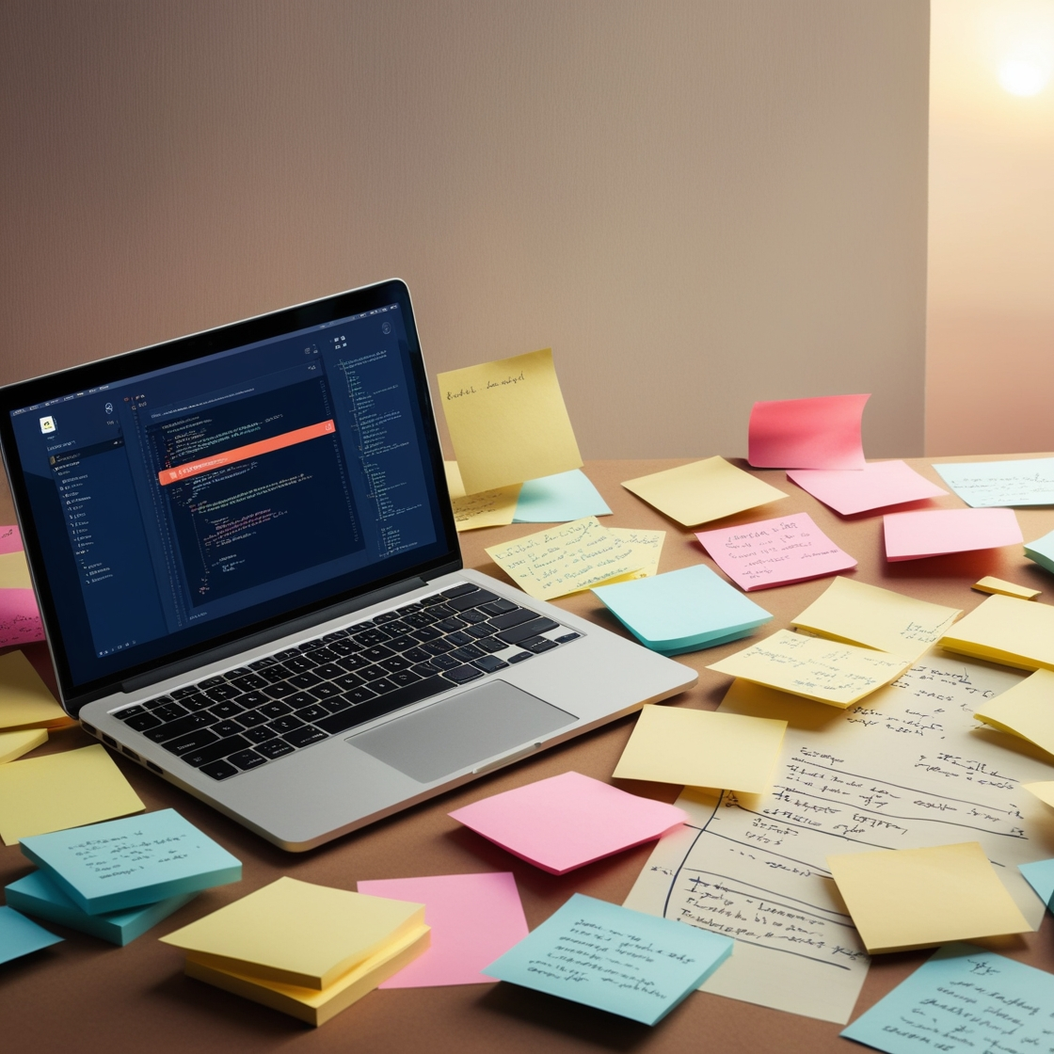
Technische Umsetzung des Prototyps
1
Technologien:
2
Kernfunktionen:
Figma für das Design
• Artikelverwaltung
• Bestellbenachrichtigungen
• Responsives Design:
Bootstrap für HTML/CSS
Gitlab für Versionskontrolle und Teamkoordination
3
Interaktionen
Klickbare Screens und Animationen zur Simulation der Benutzerführung

Slide 12
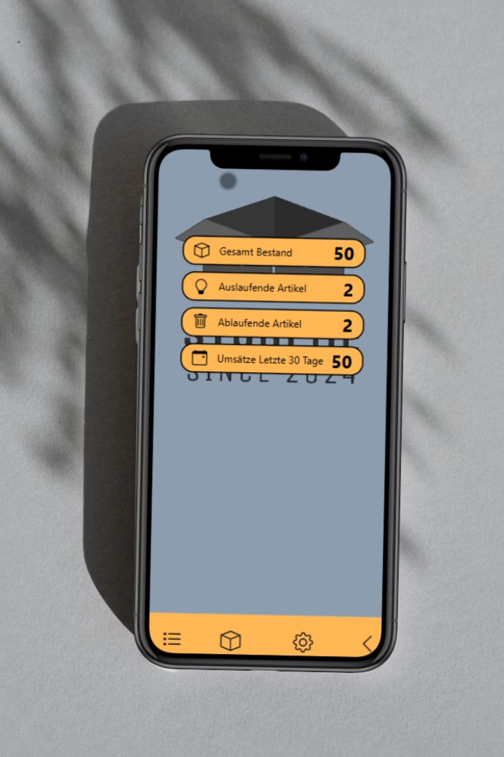
Funktionen: Dashboard
Bestandsübersicht
Benachrichtigungen
Aktueller Lagerbestand in verschiedenen Kategorien angezeigt.
Hinweise zu niedrigem Bestand und auslaufenden Artikeln.
Schnellzugriff
Direkter Zugang zu wichtigen Funktionen wie Artikelverwaltung.

Slide 13
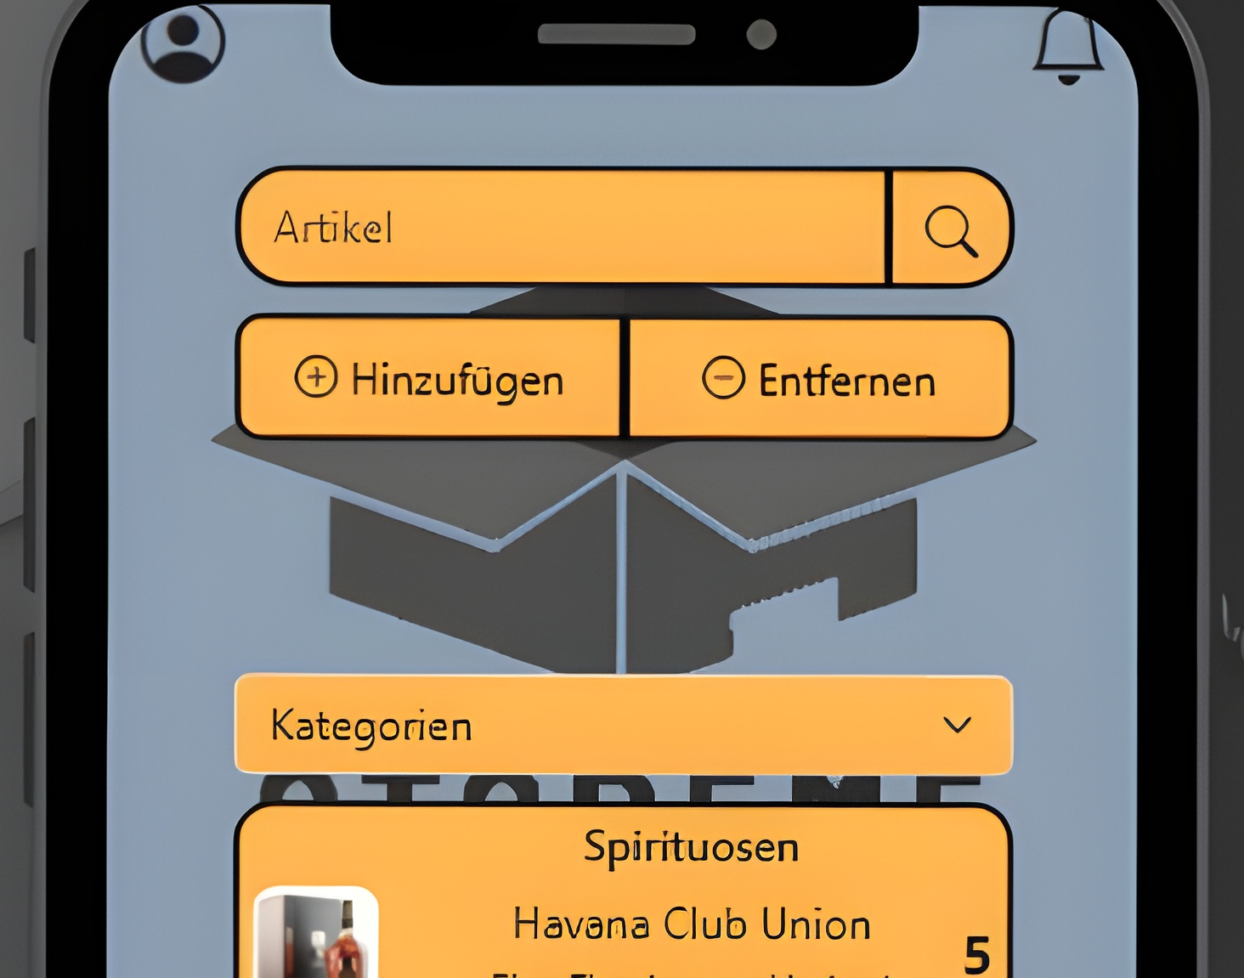
Artikelverwaltung
Hinzufügen
1
Einfaches Einpflegen neuer Artikel.
2
Bearbeiten
Schnelle Änderungen an bestehenden Artikeln vornehmen.
Kategorisieren und Filtern
3
Artikel Kategorien wie "Lebensmittel" oder "Haushalt" zuordnen.
4
Suchfunktion
Effiziente Verwaltung durch Suchfunktion.

Slide 14
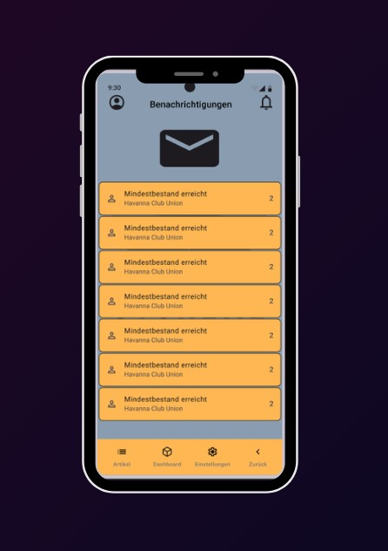



Benachrichtigungen
Lagerbestandswarnungen
Benachrichtigung bei Erreichen des Mindestbestands.
Ablaufwarnungen
Warnungen, wenn Artikel bald ablaufen.
Anpassbare Einstellungen
Individuelle Schwellen und Intervalle einstellbar.

Slide 15
Reporting & Analysen
Bestandsberichte
Diagramme
Export
Visualisierung von Bestandsmengen.
Balken- und Kreisdiagramme zur besseren Übersicht.
Berichte als PDF oder Excel exportieren.

Slide 16
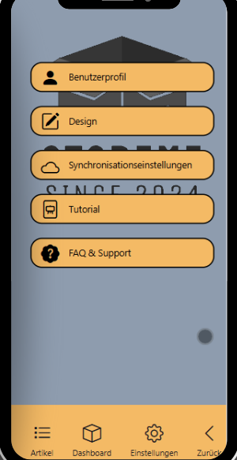



Hilfe & Onboarding
Tutorials
Schritt-für-Schritt-Anleitungen für neue Nutzer.
Hilfs-Icon
Kontextbezogene Hilfen in jeder Ansicht der App.
FAQ und Support
Häufig gestellte Fragen und Zugang zum Support-Team.

Slide 17

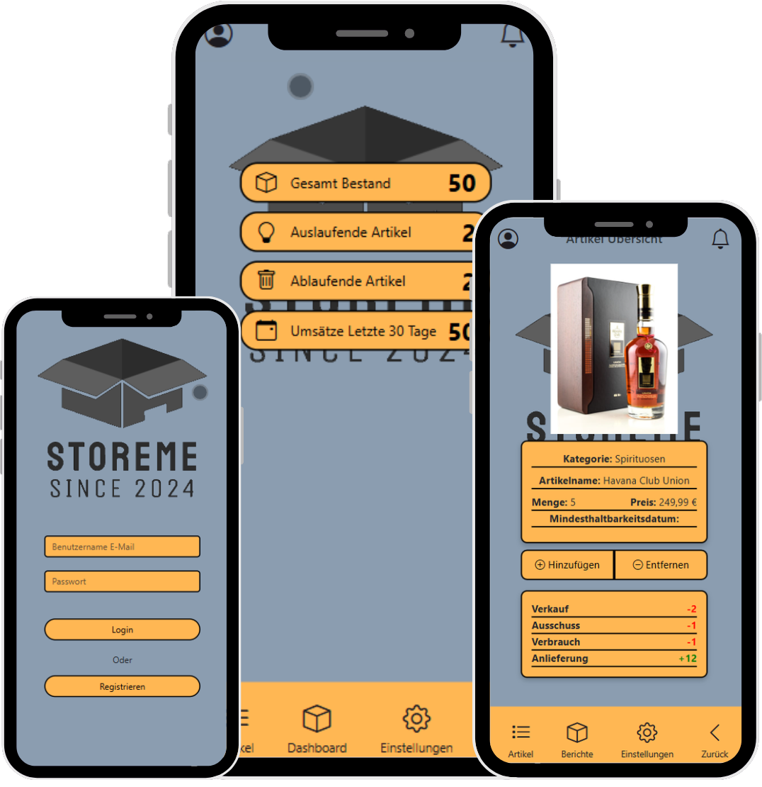
Warum "StoreMe"?
Offline-Funktionalität: Nutzung auch ohne Internet, perfekt für Werkstätten oder Lagerräume ohne stabiles WLAN.
Benutzerfreundlichkeit: Einfache und intuitive Bedienung, besonders für technisch weniger versierte Nutzer.
Personalisierung: Anpassbare Benachrichtigungen und Kategorien, damit die App ideal zu den individuellen Bedürfnissen passt.

Slide 18

Zusammenfassung und Ausblick
Kernvorteile
Einfaches Bestandsmanagement, nützliche Benachrichtigungen, benutzerfreundliches Design
Zukünftige Funktionen
Mehrbenutzer-Support, erweiterte Analysetools
Feedback
Fragen und Anregungen sind willkommen

Slide 19
Danke für eure
Aufmerksamkeit

